Slide 1
Сегментация сигнала ЭКГ
Юсипов Игорь
Калякулина Алёна

Slide 2
Место в ПП «Диагностика»
Вход
Выход
Сигнал ЭКГ
Сегментация сигнала ЭКГ
Прямые методы постановки диагноза
Файлы сегментации
Параметры сигнала ЭКГ
Признаки
Дополнительные признаки
Диагноз
Данные о пациенте
Информация об обследовании
Заключение врача
Выделение признаков
Машинное обучение

Slide 3
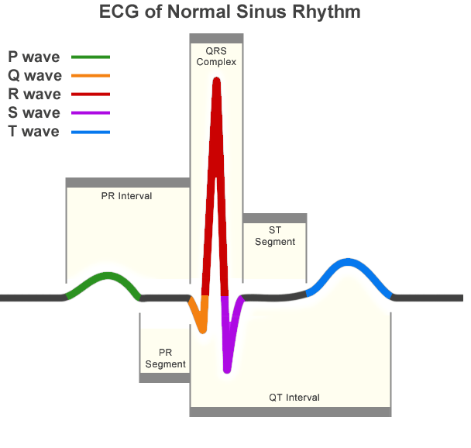
Актуальность
Существуют различные подходы для решения задачи сегментации ЭКГ, но большинство из них не учитывают большое разнообразие морфологий сигнала (*).
Наиболее современным подходом в задаче сегментации сигнала ЭКГ является анализ вейвлет-образа сигнала, который позволяет учитывать различные морфологии комплексов ЭКГ (М-образность комплекса QRS, бифазность волн P и T и другие).
Тем не менее, задача не является полностью решенной, так как ЭКГ человека может иметь нестандартный вид, не подходящий ни под один класс морфологий, которые существующие алгоритмы умеют распознавать и сегментировать.
*Pan.J, Tompkins. W.J. A Real-Time QRS Detection Algorithm // IEEE Transactions on Biomedical Engineering, V. BME-32, No. 3, March 1985.
*Gritzali.F., Frangakis.G., Papakonstantinou.G. Detection of the P and T waves in an ECG // Comput Biomed Res. 1989 Feb;22(1):83-91.

Slide 4
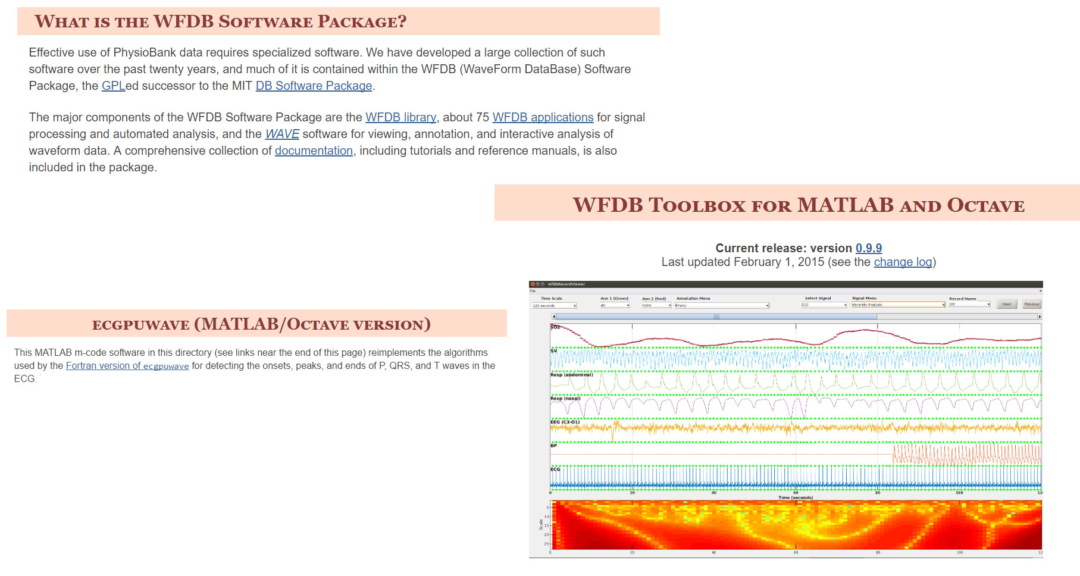
Открытые существующие решения
ECGPUWAVE основана на алгоритме Пана-Томпкинса и похожих пороговых алгоритмов, результат работы которых сильно зависит от заданного порогового значения.
Pan J and Tompkins WJ. A Real-Time QRS Detection Algorithm. IEEE Transactions on Biomedical Engineering 32(3):230-236, 1985.
Laguna P. New Electrocardiographic Signal Processing Techniques: Application to Long-term Records. Ph. D. dissertation, Science Faculty, University of Zaragoza, 1990.

Slide 5
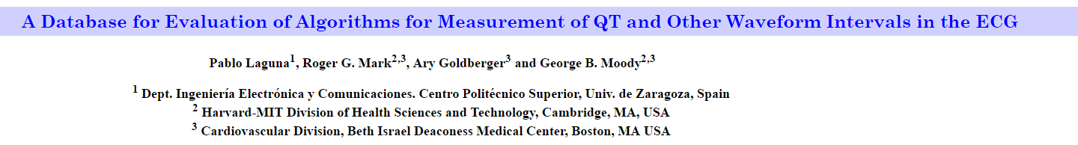
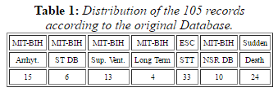
База сигналов ЭКГ
QT Database включает в себя сигналы ЭКГ из различных открытых баз данных: MIT-BIH Arrhythmia Database, European Society of Cardiology ST-T Database и др.
База содержит 105 записей длительностью 15 минут, по 2 отведения для каждой записи.
Сигналы отбирались таким образом, чтобы представить многообразие различных морфологий сигнала ЭКГ и, в частности, комплекса QRS. В базу не включались сильно зашумленные сигналы, а также сигналы со значительным дрифтом изолинии.

Slide 6
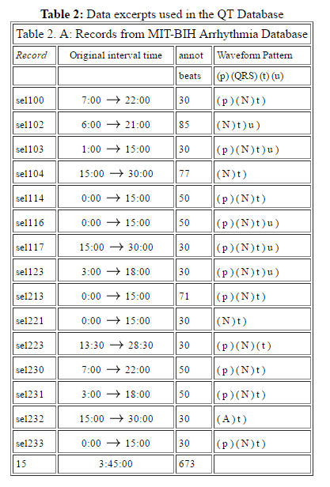
База сигналов ЭКГ
Для каждого сигнала в базе существует 2 типа разметки:
Разметка, выполненная вручную врачами-кардиологами:
Всего размечено 3622 комплекса для всех сигналов в базе (в среднем 5-6 RR-интервалов для каждого отведения).
Выделены наиболее представительные морфологии для каждого сигнала.
Разметка, выполненная автоматически с использованием функции ECGPUWAVE:
Размечены все сигналы целиком.
Разметка не всегда является корректной.

Slide 7
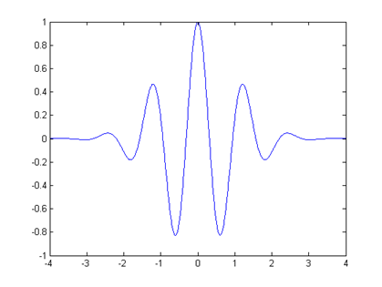
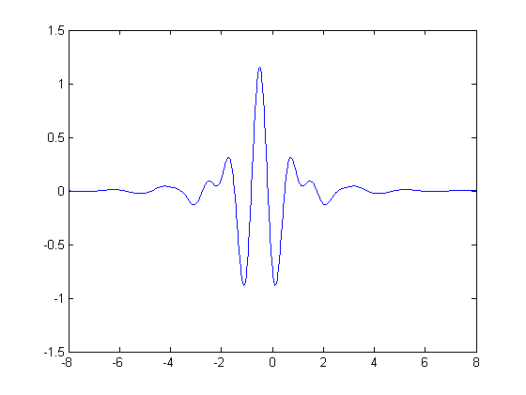
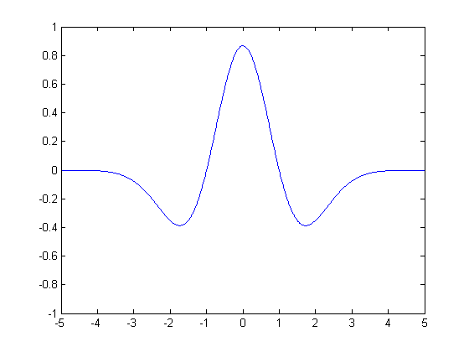
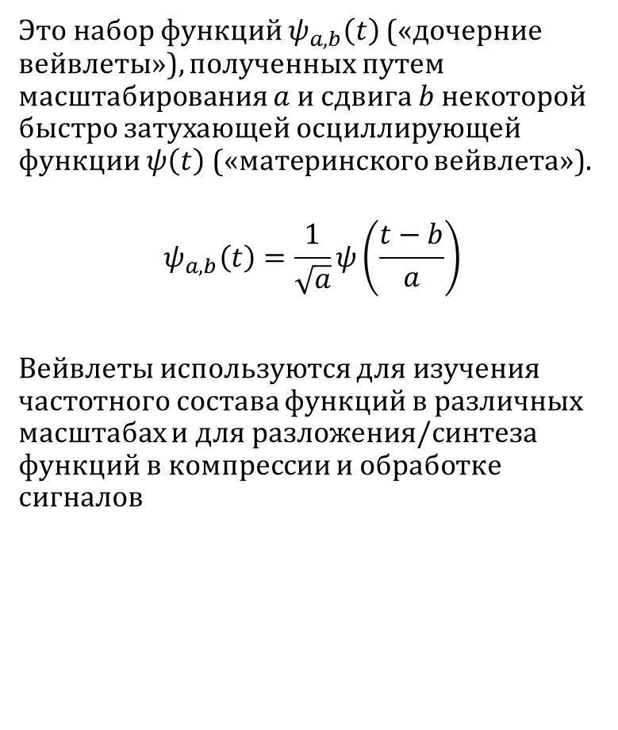
Вейвлеты
Это набор функций $ψ_{a,b}\left(t\right)$ («дочерние вейвлеты»), полученных путем масштабирования $a$ и сдвига $b$ некоторой быстро затухающей осциллирующей функции $ψ\left(t\right)$ («материнского вейвлета»).
$$ψ_{a,b}\left(t\right)=\frac{1}{\sqrt{a}}ψ\left(\frac{t−b}{a}\right)$$
Вейвлеты используются для изучения частотного состава функций в различных масштабах и для разложения/синтеза функций в компрессии и обработке сигналов
Mortlet
Meyer
Mexican hat

Slide 8
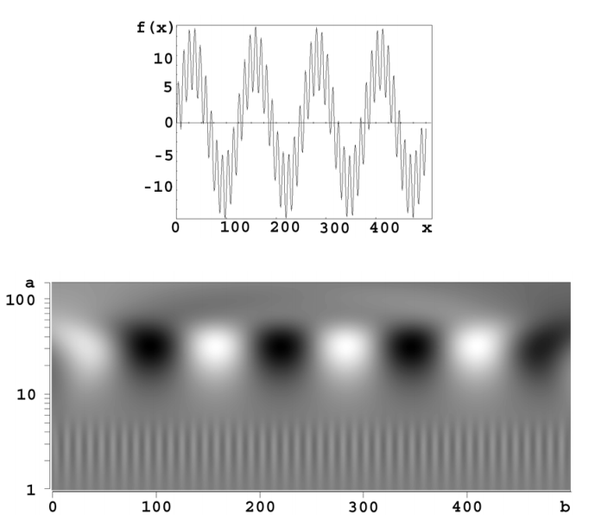
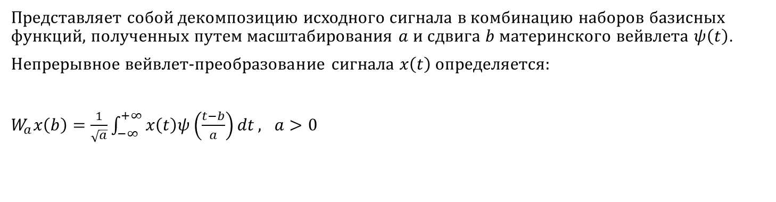
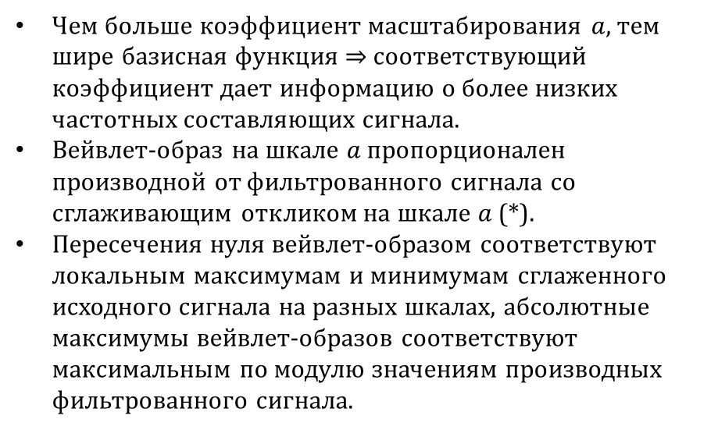
Непрерывное вейвлет-преобразование
Представляет собой декомпозицию исходного сигнала в комбинацию наборов базисных функций, полученных путем масштабирования $a$ и сдвига $b$ материнского вейвлета $ψ\left(t\right)$.
Непрерывное вейвлет-преобразование сигнала $x\left(t\right)$ определяется:
$W_{a}x\left(b\right)=\frac{1}{\sqrt{a}}\int_{−∞}^{+∞}{x\left(t\right)ψ\left(\frac{t−b}{a}\right)dt}, a>0$
Чем больше коэффициент масштабирования $a$, тем шире базисная функция $⇒$ соответствующий коэффициент дает информацию о более низких частотных составляющих сигнала.
Вейвлет-образ на шкале $a$ пропорционален производной от фильтрованного сигнала со сглаживающим откликом на шкале $a$ (*).
Пересечения нуля вейвлет-образом соответствуют локальным максимумам и минимумам сглаженного исходного сигнала на разных шкалах, абсолютные максимумы вейвлет-образов соответствуют максимальным по модулю значениям производных фильтрованного сигнала.
* S. Mallat and S. Zhong, “Characterization of signals from multiscale edge,” IEEE Trans. Pattern Anal. Machine Intell., vol. 14, pp. 710–732, July 1992

Slide 9
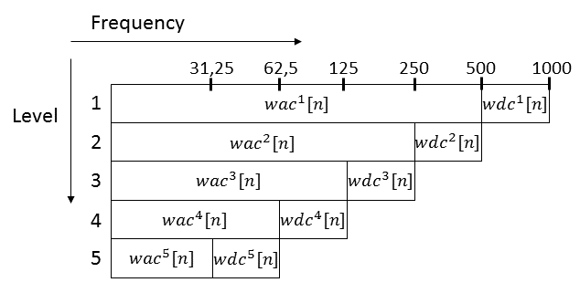

Дискретное вейвлет-преобразование
Дискретное вейвлет-преобразование производит декомпозицию сигнала на составляющие, характеризующие различные диапазоны частот. Оно сводится к применению различных фильтров низких и высоких частот, коэффициенты которых определяются видом материнского вейвлета:
$${wac}^{k}\left[n\right]= \sum_{i}{x\left[i\right]H\left[2n−i\right]} {wdc}^{k}[n]= \sum_{i}{x\left[i\right]G[2n−i] }$$
где $H[i]$ – фильтр низких частот, $G[i]$ – высоких частот.

Slide 10
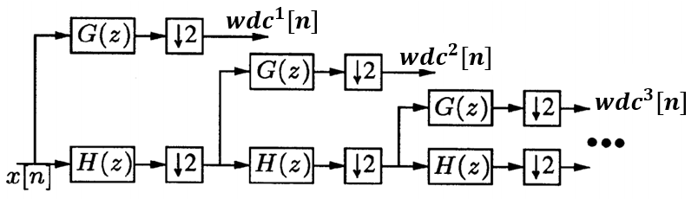

Дискретное вейвлет-преобразование
После применения к сигналу фильтра высоких частот $G$ получаются детализирующие (${wdc}^{k}[n]$) коэффициенты
После применения фильтра низких частот $H$ получаются аппроксимирующие (${wac}^{k}[n]$) коэффициенты.
Стандартный алгоритм Малла предполагает прореживание коэффициентов. Разрешение по времени в силу прореживания сигнала уменьшается вдвое.

Slide 11
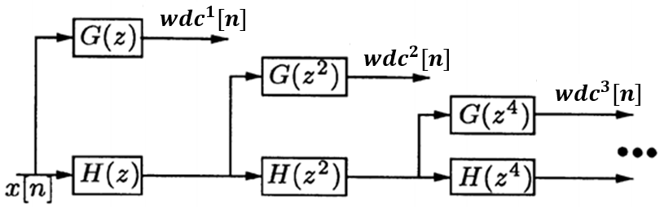
Дискретное вейвлет-преобразование
В задаче сегментации из-за прореживания уменьшается временное разрешение вейвлет-коэффициентов.
Используется алгоритм «a trous» с одинаковой частотой дискретизации на всех масштабах и без прореживания.

Slide 12
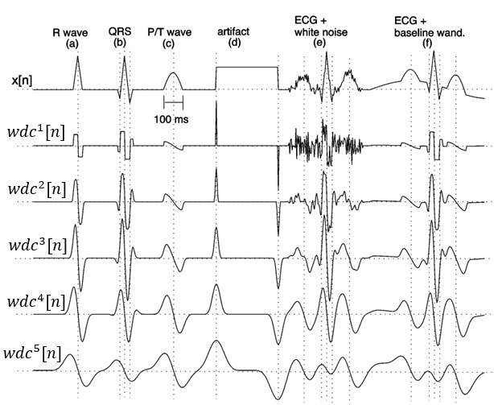
Дискретное вейвлет-преобразование
Примеры детализирующих коэффициентов различных шкал для различных элементов сигнала ЭКГ.

Slide 13
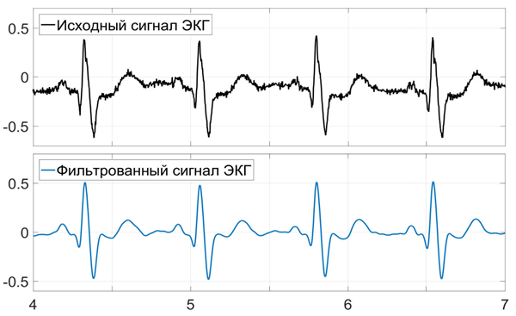
Фильтрация
К исходному сигналу ЭКГ сначала применяется фильтр, основанный на непрерывном вейвлет-преобразовании с использованием в качестве ядра второй производной функции Гаусса.
В вейвлет-образе полагаются равными нулю коэффициенты, частоты которых соответствуют спектру неинформативных частот сигнала ЭКГ.
Для получения отфильтрованного сигнала выполняется обратное вейвлет-преобразование.

Slide 14
Алгоритм сегментации сигнала ЭКГ
За основу был взят алгоритм анализа детализирующих коэффициентов из работы (*).
Основная идея:
Вейвлет-образы различных комплексов и волн представляют собой некоторые комбинации пересечений нуля, абсолютных максимумов и минимумов.
Алгоритм анализирует взаимное расположение данных элементов на различных шкалах вейвлет-образов.
Алгоритм был значительным образом модифицирован для расширения класса распознаваемых морфологий комплекса QRS, а также волн P и T.
Каждое отведение сигнала ЭКГ сегментируется независимо от остальных.
* Di Marco LY, Chiari L. A wavelet-based ECG delineation algorithm for 32-bit integer online processing // Biomed Eng Online 2011, 10:23.

Slide 15
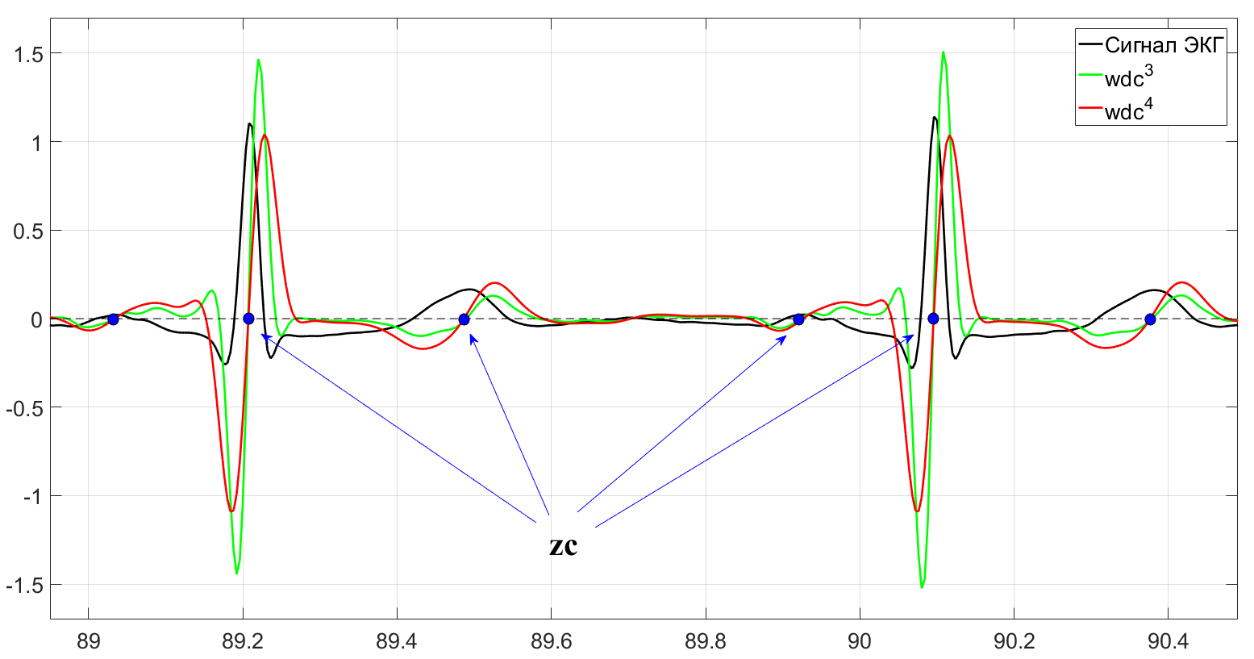

Алгоритм сегментации сигнала ЭКГ
К отфильтрованному сигналу ЭКГ применяется дискретное вейвлет-преобразование «a trous», на выходе которого получаются наборы детализирующих ${wdc}^{k}[n]$ и аппроксимирующих ${wac}^{k}[n]$ коэффициентов различных шкал.
В алгоритме сегментации рассматриваются только детализирующие коэффициенты ${wdc}^{k}\left[n\right]$ ($k$ – индекс шкалы).
Одними из наиболее важных элементов алгоритма являются индексы пересечений нуля детализирующими коэффициентами, обозначающиеся ${zc}^{k}$ («zero-crossing»), где $k$ – индекс шкалы.

Slide 16
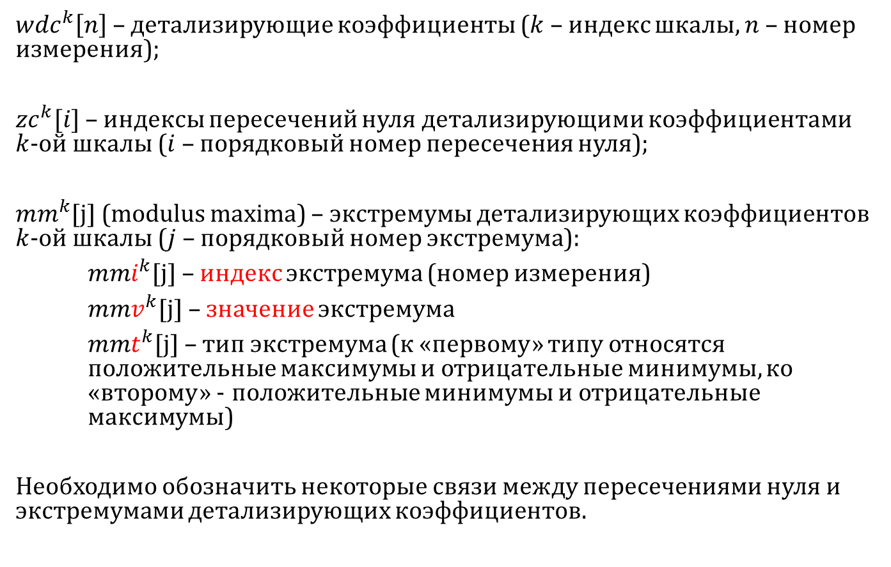
Обозначения(1)
${wdc}^{k}\left[n\right]$ – детализирующие коэффициенты ($k$ – индекс шкалы, $n$ – номер измерения);
${zc}^{k}[i]$ – индексы пересечений нуля детализирующими коэффициентами $k$-ой шкалы ($i$ – порядковый номер пересечения нуля);
${mm}^{k}$[j] (modulus maxima) – экстремумы детализирующих коэффициентов $k$-ой шкалы ($j$ – порядковый номер экстремума):
${mmi}^{k}$[j] – индекс экстремума (номер измерения)
${mmv}^{k}$[j] – значение экстремума
${mmt}^{k}$[j] – тип экстремума (к «первому» типу относятся положительные максимумы и отрицательные минимумы, ко «второму» - положительные минимумы и отрицательные максимумы)
Необходимо обозначить некоторые связи между пересечениями нуля и экстремумами детализирующих коэффициентов.

Slide 17
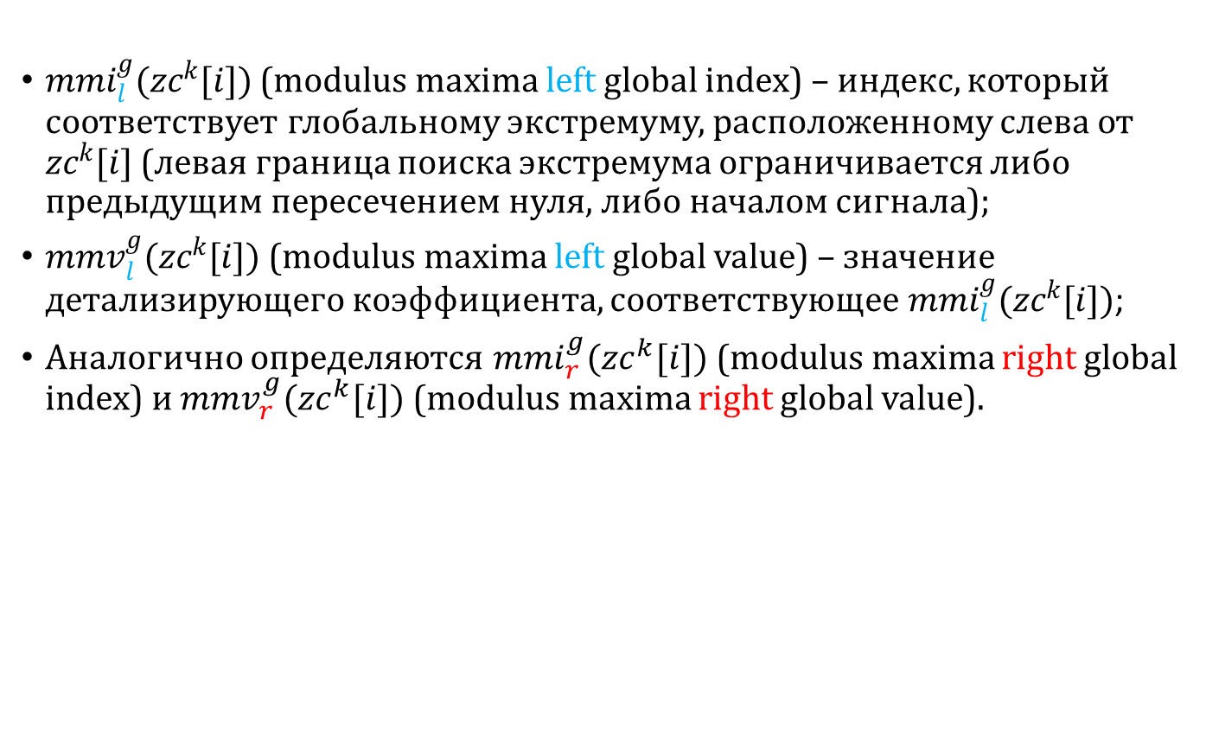
Обозначения(2)
${mmi}_{l}^{g}({zc}^{k}[i])$ (modulus maxima left global index) – индекс, который соответствует глобальному экстремуму, расположенному слева от ${zc}^{k}[i]$ (левая граница поиска экстремума ограничивается либо предыдущим пересечением нуля, либо началом сигнала);
${mmv}_{l}^{g}({zc}^{k}[i])$ (modulus maxima left global value) – значение детализирующего коэффициента, соответствующее ${mmi}_{l}^{g}({zc}^{k}[i])$;
Аналогично определяются ${mmi}_{r}^{g}({zc}^{k}[i])$ (modulus maxima right global index) и ${mmv}_{r}^{g}({zc}^{k}[i])$ (modulus maxima right global value).

Slide 18
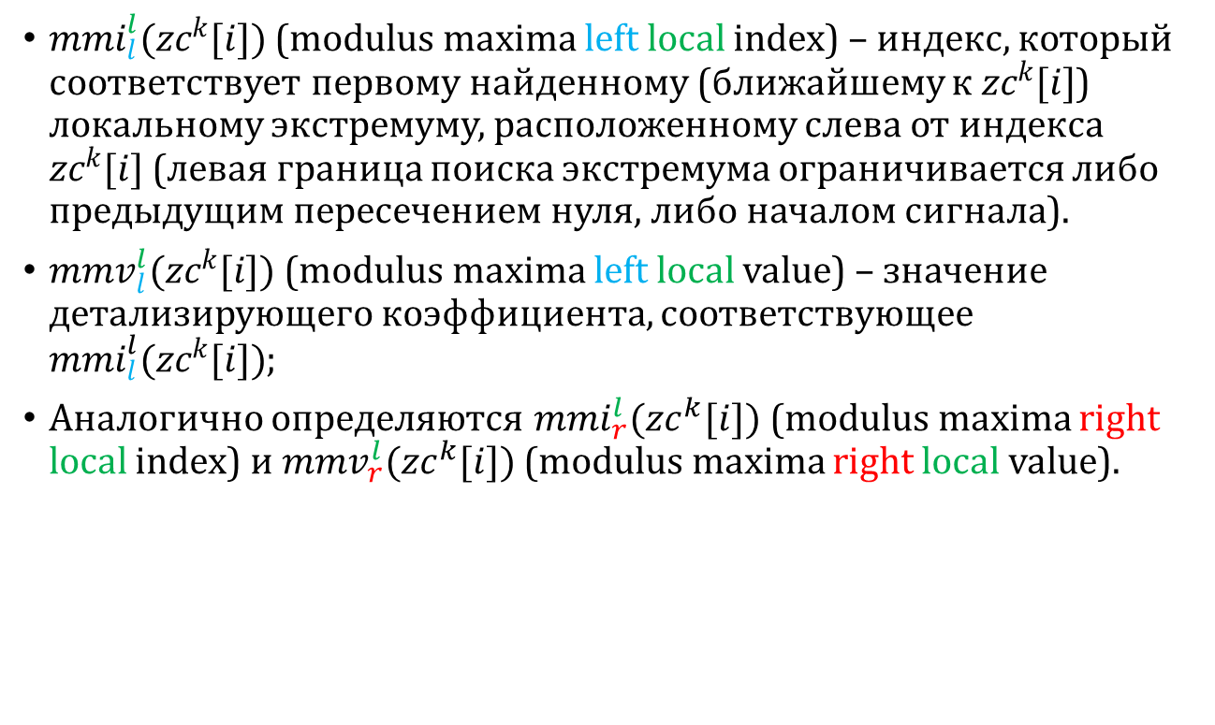
Обозначения(3)
${mmi}_{l}^{l}({zc}^{k}[i])$ (modulus maxima left local index) – индекс, который соответствует первому найденному (ближайшему к ${zc}^{k}[i]$) локальному экстремуму, расположенному слева от индекса ${zc}^{k}[i]$ (левая граница поиска экстремума ограничивается либо предыдущим пересечением нуля, либо началом сигнала).
${mmv}_{l}^{l}({zc}^{k}[i])$ (modulus maxima left local value) – значение детализирующего коэффициента, соответствующее ${mmi}_{l}^{l}({zc}^{k}[i])$;
Аналогично определяются ${mmi}_{r}^{l}({zc}^{k}[i])$ (modulus maxima right local index) и ${mmv}_{r}^{l}({zc}^{k}[i])$ (modulus maxima right local value).

Slide 19
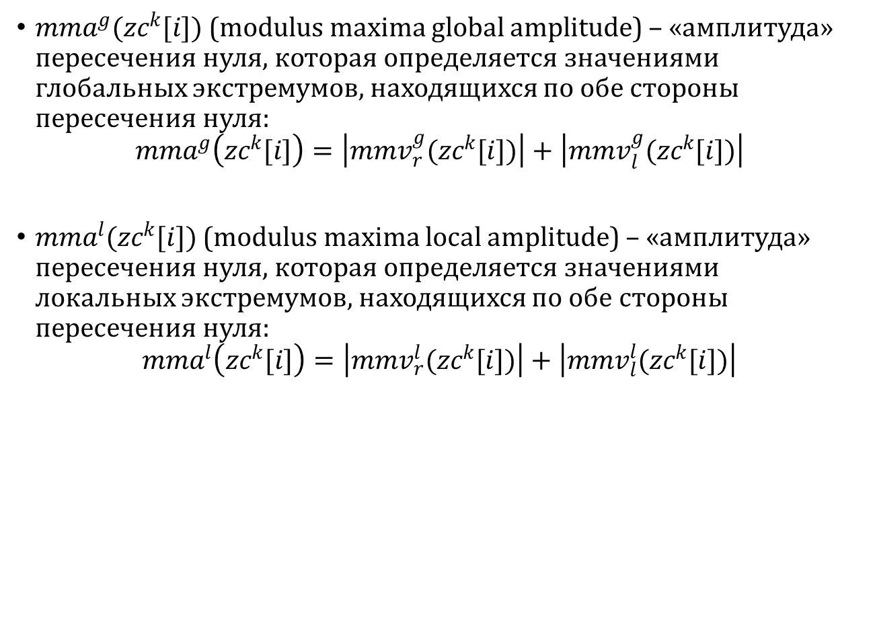
Обозначения(4)
${mma}^{g}({zc}^{k}[i])$ (modulus maxima global amplitude) – «амплитуда» пересечения нуля, которая определяется значениями глобальных экстремумов, находящихся по обе стороны пересечения нуля:
$${mma}^{g}\left({zc}^{k}[i]\right)=\left|{mmv}_{r}^{g}({zc}^{k}[i])\right|+\left|{mmv}_{l}^{g}({zc}^{k}[i])\right|$$
${mma}^{l}({zc}^{k}[i])$ (modulus maxima local amplitude) – «амплитуда» пересечения нуля, которая определяется значениями локальных экстремумов, находящихся по обе стороны пересечения нуля:
$${mma}^{l}\left({zc}^{k}[i]\right)=\left|{mmv}_{r}^{l}({zc}^{k}[i])\right|+\left|{mmv}_{l}^{l}({zc}^{k}[i])\right|$$

Slide 20
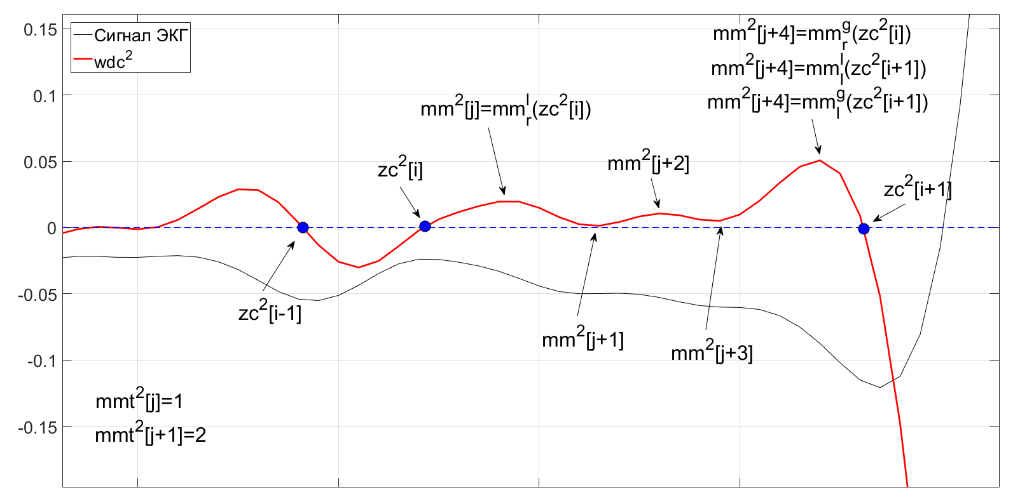
Обозначения: Пример

Slide 21
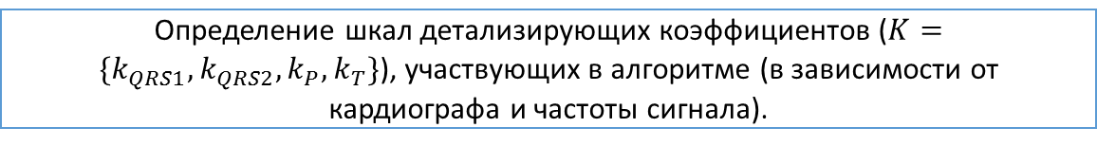
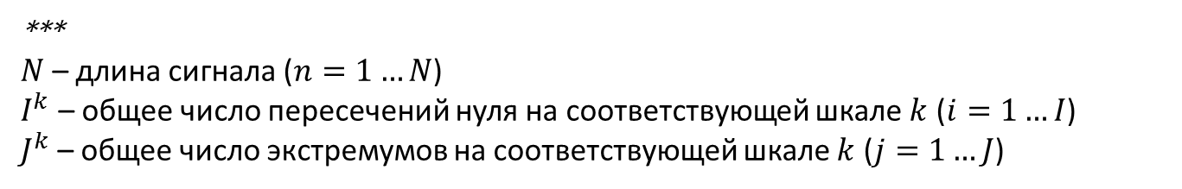
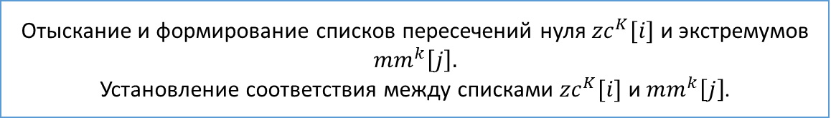

Предобработка
Определение шкал детализирующих коэффициентов ($K=\{k_{QRS1},k_{QRS2},k_{P},k_{T}\}$), участвующих в алгоритме (в зависимости от кардиографа и частоты сигнала).
Выполнение дискретного вейвлет-преобразования «a trous», сохранение детализирующих коэффициентов необходимых шкал ${wdc}^{K}[n].$
Отыскание и формирование списков пересечений нуля ${zc}^{K}[i]$ и экстремумов ${mm}^{k}\left[j\right].$
Установление соответствия между списками ${zc}^{K}[i]$ и ${mm}^{k}\left[j\right]$.
***
$N$ – длина сигнала ($n=1…N$)
$I^{k}$ – общее число пересечений нуля на соответствующей шкале $k$ ($i=1…I$)
$J^{k}$ – общее число экстремумов на соответствующей шкале $k$ ($j=1…J$)

Slide 22



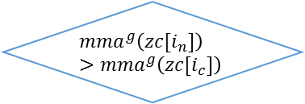
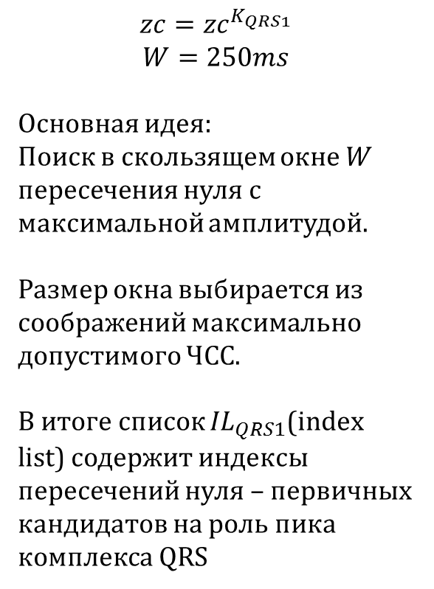




QRS. Выявление кандидатов (1)
$${IL}_{QRS1}=[]$$
$$i_{c}=1$$
$$i_{n}=i_{c}+1$$
$$zc={zc}^{K_{QRS1}}$$
$$W=250ms$$
Основная идея:
Поиск в скользящем окне $W$ пересечения нуля с максимальной амплитудой.
Размер окна выбирается из соображений максимально допустимого ЧСС.
В итоге список ${IL}_{QRS1}$(index list) содержит индексы пересечений нуля – первичных кандидатов на роль пика комплекса QRS
$i_{c}<I$
нет
да
$$zc\left[i_{n}\right]−zc\left[i_{c}\right]<W$$
нет
да
$${mma}^{g}\left(zc[i_{n}]\right)>{mma}^{g}\left(zc[i_{c}]\right)$$
да
нет
$$i_{c}=i_{n}$$
$$i_{n}=i_{c}+1$$
$$i_{n}=i_{n}+1$$
$${IL}_{QRS1}←i_{c}$$
$$I_{QRS}=len({IL}_{QRS1})$$

Slide 23

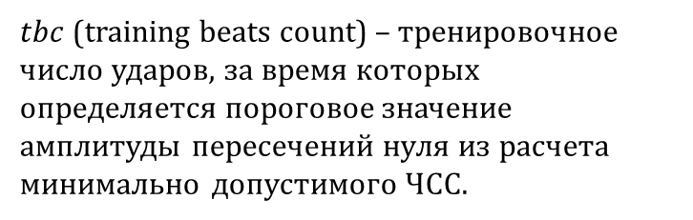
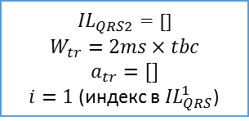
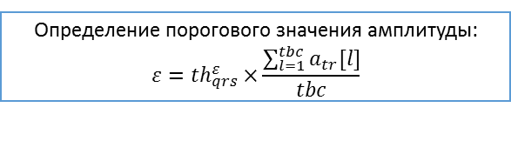


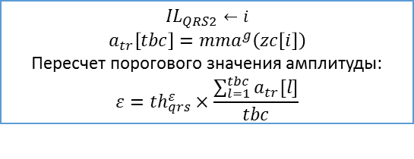




QRS. Выявление кандидатов (2)
Определение $tbc$
$$i<I_{QRS}$$
нет
$${IL}_{QRS2}=[]$$
$$W_{tr}=2ms×tbc$$
$$a_{tr}=[]$$
$i=1$ (индекс в ${IL}_{QRS}^{1}$)
да
нет
$${mma}^{g}\left(zc[i]\right)>ε$$
да
$${IL}_{QRS2}←i$$
$$a_{tr}\left[tbc\right]={mma}^{g}\left(zc\left[i\right]\right)$$
Пересчет порогового значения амплитуды:
$$ε={th}_{qrs}^{ε}×\frac{\sum_{l=1}^{tbc}{a_{tr}[l]}}{tbc}$$
$$zc\left[i\right]<W_{tr}$$
нет
да
$$a_{tr}←{mma}^{g}\left(zc\left[i\right]\right)$$
$$i=i+1$$
$$I_{QRS}=len({IL}_{QRS2})$$
Сортировка $a_{tr}$ по убыванию.
$$a_{tr}=a_{tr}[1:tbc]$$
Определение порогового значения амплитуды:
$$ε={th}_{qrs}^{ε}×\frac{\sum_{l=1}^{tbc}{a_{tr}[l]}}{tbc}$$
$tbc$ (training beats count) – тренировочное число ударов, за время которых определяется пороговое значение амплитуды пересечений нуля из расчета минимально допустимого ЧСС.
Основная идея:
Локально, адаптивным образом изменяется порог характеристики, позволяющей выделить среди всех пересечений нуля только те, которые отвечают пику R.

Slide 24
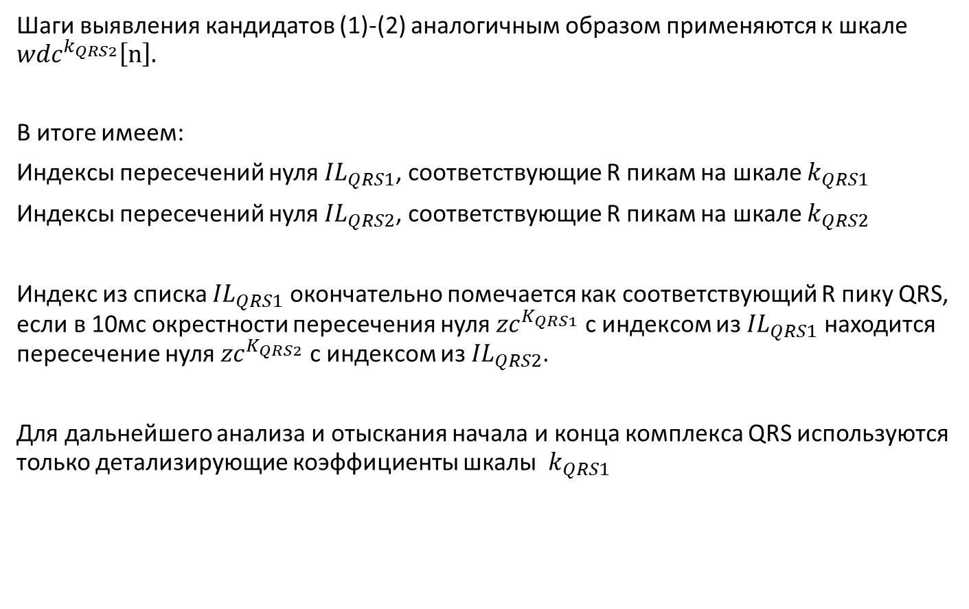
QRS. Выявление кандидатов (3)
Шаги выявления кандидатов (1)-(2) аналогичным образом применяются к шкале ${wdc}^{k_{QRS2}}\left[n\right].$
В итоге имеем:
Индексы пересечений нуля ${IL}_{QRS1}$, соответствующие R пикам на шкале $k_{QRS1}$
Индексы пересечений нуля ${IL}_{QRS2}$, соответствующие R пикам на шкале $k_{QRS2}$
Индекс из списка ${IL}_{QRS1}$ окончательно помечается как соответствующий R пику QRS, если в 10мс окрестности пересечения нуля ${zc}^{K_{QRS1}}$ с индексом из ${IL}_{QRS1}$ находится пересечение нуля ${zc}^{K_{QRS2}}$ с индексом из ${IL}_{QRS2}$.
Для дальнейшего анализа и отыскания начала и конца комплекса QRS используются только детализирующие коэффициенты шкалы $k_{QRS1}$

Slide 25

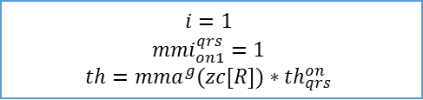
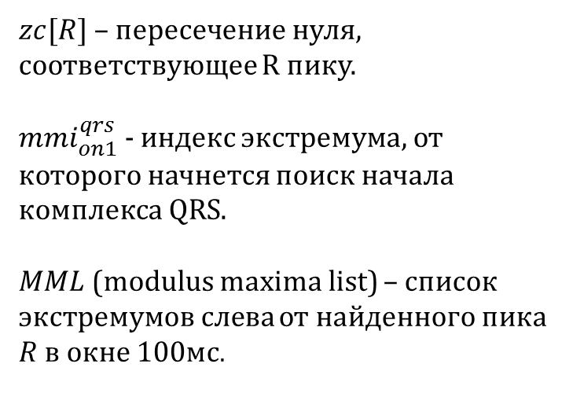



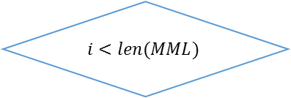

QRS. Определение начала комплекса (1)
$$i=1$$
$${mmi}_{on1}^{qrs}=1$$
$$th={mma}^{g}(zc[R])∗{th}_{qrs}^{on}$$
$zc[R]$ – пересечение нуля, соответствующее R пику.
${mmi}_{on1}^{qrs}$ - индекс экстремума, от которого начнется поиск начала комплекса QRS.
$MML$ (modulus maxima list) – список экстремумов слева от найденного пика $R$ в окне 100мс.
$$i<len(MML)$$
нет
да
$$i=i+1$$
$$mmt\left[i\right]==1$$
нет
да
$$MML\left[i\right]∗a_{on}>th$$
нет
да
$${mmi}_{on1}^{qrs}=i$$
$${mmi}_{on1}^{qrs}$$

Slide 26




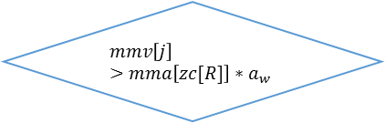












QRS. Определение начала комплекса (2)
$$th={mma}^{g}(zc[R])∗{th}_{qrs}^{on}$$
$${j_{c}>mmi}_{on2}^{qrs}$$
нет
нет
$${mmi}_{on2}^{qrs}≠len\left(MML\right)$$
да
нет
$${j_{c}>mmi}_{on2}^{qrs}+1$$
да
$$j={mmi}_{on2}^{qrs}+1$$
$$j_{c}={mmi}_{on2}^{qrs}$$
да
$$j_{add}={mmi}_{on2}^{qrs}$$
$$j≠len\left(MML\right)$$
нет
да
$$j_{add}>j_{c}$$
да
$$mmv\left[j\right]>mma\left[zc[R]\right]∗a_{w}$$
нет
да
нет
$$mmv[j_{add}]>th$$
нет
да
$$mmv\left[j\right]>{mmv}_{l}^{g}\left[zc[R]\right]∗a_{w}$$
да
$$j_{add}=j_{add}+1$$
$$j_{c}=j$$
нет
да
$$mmv\left[j\right]>{mmv}_{r}^{g}\left[zc[R]\right]∗a_{w}$$
$${mmi}_{on2}^{qrs}=j_{c}$$
$$j=j+1$$
нет
$${mmi}_{on2}^{qrs}$$
Notes:
Wide morphology check

Slide 27




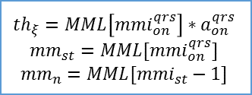






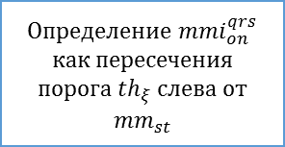
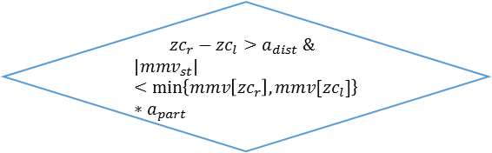



QRS. Определение начала комплекса (3)
$${mmi}_{on1}^{qrs},{mmi}_{on2}^{qrs}$$
$${zc}_{r}−{zc}_{l}>a_{dist} \&$$
$$\left|{mmv}_{st}\right|<\min\left\{mmv\left[{zc}_{r}\right], mmv[{zc}_{l}]\right\}∗a_{part}$$
нет
да
$${mmi}_{on2}^{qrs}={mmi}_{on1}^{qrs}$$
нет
да
$${mmi}_{on}^{qrs}={mmi}_{on1}^{qrs}$$
Запускается блок (1) при $i={mmi}_{on2}^{qrs}$
Определение ${mmi}_{on}^{qrs}$ как пересечения порога ${th}_{ξ}$ слева от ${mm}_{st}$
$${th}_{ξ}=MML\left[{mmi}_{on}^{qrs}\right]∗a_{on}^{qrs}$$
$${mm}_{st}=MML[{mmi}_{on}^{qrs}]$$
$${mm}_{n}=MML[{mmi}_{st}−1]$$
$${mmi}_{on}^{qrs}={mmi}_{st}$$
$$mmt\left[{mm}_{n}\right]==2$$
нет
да
$${mmi}_{on}^{qrs}$$
$${mm}_{c}=mm[{mmi}_{n}−1]$$
Определение правого ${zc}_{r}$ и левого ${zc}_{l}$ пересечений нуля от ${mm}_{st}$
$${mmi}_{on}^{qrs}=max⁡\{{mmi}_{c1},{mmi}_{c2}\}$$
$$\left|{mmv}_{c}\right|>\left|{mmv}_{st}\right|∗a_{v}$$
да
$${mmi}_{c1}={mmi}_{n}$$
Определение ${mmi}_{c2}$ как пересечения порога ${th}_{ξ}$ слева от ${mm}_{st}$
нет
$${mm}_{st}={mm}_{c}$$
$${mm}_{n}=mm[{mmi}_{n}−1]$$

Slide 28

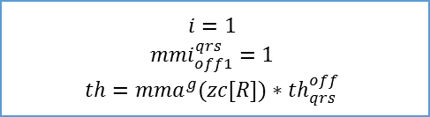
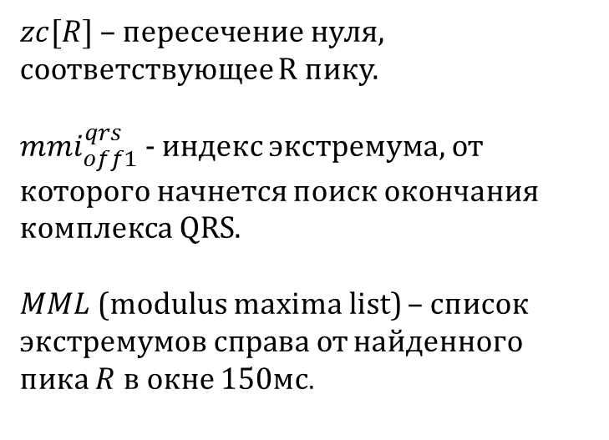


QRS. Определение окончания комплекса (1)
$$i=1$$
$${mmi}_{off1}^{qrs}=1$$
$$th={mma}^{g}(zc[R])∗{th}_{qrs}^{off}$$
$zc[R]$ – пересечение нуля, соответствующее R пику.
${mmi}_{off1}^{qrs}$ - индекс экстремума, от которого начнется поиск окончания комплекса QRS.
$MML$ (modulus maxima list) – список экстремумов справа от найденного пика $R$ в окне 150мс.
$$i<len(MML)$$
нет
да
$$i=i+1$$
$$mmt\left[i\right]==1$$
нет
да
$$MML\left[i\right]∗a_{off}>th$$
нет
да
$${mmi}_{off1}^{qrs}=i$$
$${mmi}_{off1}^{qrs}$$

Slide 29








QRS. Определение окончания комплекса (2)
$$th={mma}^{g}(zc[R])∗{th}_{qrs}^{off}$$
$${j_{c}>mmi}_{off2}^{qrs}$$
нет
нет
$${mmi}_{off2}^{qrs}≠len\left(MML\right)$$
да
нет
$${j_{c}>mmi}_{off2}^{qrs}+1$$
да
$$j={mmi}_{off2}^{qrs}+1$$
$$j_{c}={mmi}_{off2}^{qrs}$$
да
$$j_{add}={mmi}_{off2}^{qrs}$$
$$j≠len\left(MML\right)$$
нет
да
$$j_{add}>j_{c}$$
да
$$mmv\left[j\right]>mma\left[zc[R]\right]∗a_{w}$$
нет
да
нет
$$mmv[j_{add}]>th$$
нет
да
$$mmv\left[j\right]>{mmv}_{l}^{g}\left[zc[R]\right]∗a_{w}$$
да
$$j_{add}=j_{add}+1$$
$$j_{c}=j$$
нет
да
$$mmv\left[j\right]>{mmv}_{r}^{g}\left[zc[R]\right]∗a_{w}$$
$${mmi}_{off2}^{qrs}=j_{c}$$
$$j=j+1$$
нет
$${mmi}_{off2}^{qrs}$$
Notes:
Wide morphology check

Slide 30


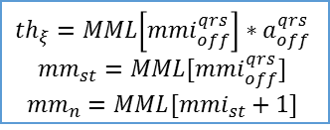




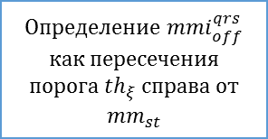


QRS. Определение окончания комплекса (3)
$${mmi}_{off1}^{qrs},{mmi}_{off2}^{qrs}$$
$${mmi}_{off2}^{qrs}={mmi}_{off1}^{qrs}$$
да
нет
$${mmi}_{off}^{qrs}={mmi}_{off1}^{qrs}$$
Запускается блок (1) при $i={mmi}_{off2}^{qrs}$
$${th}_{ξ}=MML\left[{mmi}_{off}^{qrs}\right]∗a_{off}^{qrs}$$
$${mm}_{st}=MML[{mmi}_{off}^{qrs}]$$
$${mm}_{n}=MML[{mmi}_{st}+1]$$
нет
$$mmt\left[{mm}_{n}\right]==2$$
да
$$mmi\left[{mm}_{n}\right]<{mmi}_{r}^{g}\left(zc\left[r\right]\right)+ W_{off}$$
да
нет
$${mmi}_{c1}={mmi}_{n}$$
Определение ${mmi}_{c2}$ как пересечения порога ${th}_{ξ}$ справа от ${mm}_{st}$
Определение ${mmi}_{off}^{qrs}$ как пересечения порога ${th}_{ξ}$ справа от ${mm}_{st}$
$${mmi}_{off}^{qrs}$$
$${mmi}_{off}^{qrs}=min⁡\{{mmi}_{c1},{mmi}_{c2}\}$$

Slide 31

QRS. Пример М-образной морфологии

Slide 32













P. Определение пика волны (1)
Определение окна $W_{p}$ поиска волны P как $min⁡\{0,45∗RR, 300мс\}$
$${mmi}_{peak1}^{p}=1$$
$${mma}_{peak1}^{p}=0$$
$$i=1$$
$$W_{p}<75мс$$
да
$${i<len(IL}_{pс})$$
нет
нет
Формирование списка ${IL}_{p1}$ пересечений нуля в окне $W_{p}$
да
Волна P не обнаружена
нет
$$mma\left(zc\left[i\right]\right)∗a_{pp}≥{mma}_{peak1}^{p}$$
Формирование списка ${IL}_{p2}$ пересечений нуля в окне $W_{pc}=W_{p}−75мс$
да
$$i=i+1$$
$${len(IL}_{p2})==0$$
да
нет
$${mmi}_{peak1}^{p}=i$$
$${mma}_{peak1}^{p}=mma\left(zc\left[i\right]\right)∗a_{pp}$$
Формирование списка ${IL}_{pc}={IL}_{p2}$ кандидатов пиков волны P в окне $W_{pc}$
$${len(IL}_{pс})==1$$
нет
$${mmi}_{peak1}^{p}$$
да

Slide 33












P. Определение пика волны (2)
$${mmi}_{peak}^{p}={mmi}_{peak1}^{p}$$
$$\left|zc\left[i−1\right]−zc\left[i\right]\right|<RR∗a_{fs}$$
нет
$$i=2$$
да
нет
$$\left|zc\left[i+1\right]−zc\left[i\right]\right|<RR∗a_{fs}$$
$$i<len({IL}_{pc})$$
да
да
нет
$$mma\left(zc\left[i\right]\right)<mma\left(zc\left[i−1\right]\right)∗a_{fa}$$
нет
$${mmi}_{peak}^{p}$$
да
нет
$$mma\left(zc\left[i\right]\right)<mma\left(zc\left[i+1\right]\right)∗a_{fa}$$
да
$$i=i+1$$
нет
$$mma\left(zc\left[i+1\right]\right)>mma\left(zc\left[{mmi}_{peak}^{p}\right]\right)∗a_{lc}$$
$${mmi}_{peak}^{p}=i$$
да
нет
$$mma\left(zc\left[i−1\right]\right)>mma\left(zc\left[{mmi}_{peak}^{p}\right]\right)∗a_{lc}$$
да
Notes:
Check flexure

Slide 34







P. Проверка бифазности волны (1)
$${zc}_{l}=zc\left[{mmi}_{peak}^{p}−1\right]$$
$${zc}_{r}=zc[{mmi}_{peak}^{p}+1]$$
Волна P не является бифазной
$${th}_{1}=\left|{mmv}_{r}^{g}\left[{zc}_{r}\right]\right|∗a_{b1}$$
$${th}_{2}=\left|{mmv}_{r}^{g}\left[{zc}_{r}\right]\right|∗a_{b2}$$
$${th}_{1}<\left|{mmv}_{l}^{g}\left[{zc}_{l}\right]\right|<{th}_{2}$$
нет
Волна P является бифазной
да
$${mmi}_{peak}^{p}==1$$
да
нет
$${zc}_{pr}=zc\left[{mmi}_{peak}^{p}−2\right]$$
$${th}_{1}=\left|{mmv}_{r}^{g}\left[{zc}_{pr}\right]\right|∗a_{b1}$$
$${th}_{2}=\left|{mmv}_{r}^{g}\left[{zc}_{pr}\right]\right|∗a_{b2}$$
да
$$mma\left({zc}_{pr}\right)>\left(\left|{mmv}_{l}^{g}\left[{zc}_{l}\right]\right|+\left|{mmv}_{r}^{g}\left[{zc}_{r}\right]\right|\right)∗a_{b}$$
нет
$${th}_{1}<\left|{mmv}_{l}^{g}\left[{zc}_{pr}\right]\right|<{th}_{2}$$
нет
да
Notes:
Check left biphasic

Slide 35




P. Проверка бифазности волны (2)
$${zc}_{l}=zc\left[{mmi}_{peak}^{p}−1\right]$$
$${zc}_{r}=zc[{mmi}_{peak}^{p}+1]$$
Волна P не является бифазной
$${th}_{1}=\left|{mmv}_{r}^{g}\left[{zc}_{r}\right]\right|∗a_{b1}$$
$${th}_{2}=\left|{mmv}_{r}^{g}\left[{zc}_{r}\right]\right|∗a_{b2}$$
$${th}_{1}<\left|{mmv}_{l}^{g}\left[{zc}_{l}\right]\right|<{th}_{2}$$
нет
Волна P является бифазной
да
$${mmi}_{peak}^{p}==len({IL}_{pc})$$
да
нет
$${zc}_{n}=zc\left[{mmi}_{peak}^{p}+2\right]$$
$${th}_{1}=\left|{mmv}_{r}^{g}\left[{zc}_{n}\right]\right|∗a_{b1}$$
$${th}_{2}=\left|{mmv}_{r}^{g}\left[{zc}_{n}\right]\right|∗a_{b2}$$
$$mma\left({zc}_{n}\right)>\left(\left|{mmv}_{l}^{g}\left[{zc}_{l}\right]\right|+\left|{mmv}_{r}^{g}\left[{zc}_{r}\right]\right|\right)∗a_{b}$$
нет
$${th}_{1}<\left|{mmv}_{l}^{g}\left[{zc}_{n}\right]\right|<{th}_{2}$$
нет
да
Notes:
Check right biphasic

Slide 36














P. Определение начала волны
$${mm}_{c}=mm[{mmi}_{peak}^{p}−1]$$
$$mmt({MML}_{p1}\left[i\right])==1$$
да
Формирование списка ${MML}_{p1}$ экстремумов слева от ${mm}_{c}$ до начала окна $W_{p}$
нет
нет
$$len\left({MML}_{p1}\right)>0$$
да
$${mmi}_{c}=1$$
$$i=1$$
${mmi}_{on}^{p}$ определяется как начало окна $W_{p}$
да
$$i>len\left({MML}_{p1}\right)$$
нет
нет
$$mmv\left({MML}_{p1}\left[i\right]\right)>mmv\left({mm}_{c}\right)∗a_{on}$$
$${mmi}_{st}=mmi({MML}_{p1}[{mmi}_{c}])$$
$$th=mmv\left({MML}_{p1}\left[{mmi}_{c}\right]\right)∗a_{th}$$
да
${mmi}_{c1}$ определяется как пересечение порога $th$ слева от ${mmi}_{st}$
${mmi}_{c2}$ определяется как индекс экстремума слева от ${mmi}_{st}$
$$i=i+1$$
$${mmi}_{c}=i$$
$${mmi}_{on}^{p}=max⁡\{{mmi}_{c1}, {mmi}_{c2}\}$$
$${mmi}_{on}^{p}$$

Slide 37
















P. Определение окончания волны
$${mm}_{c}=mm[{mmi}_{peak}^{p}+1]$$
$$mmt({MML}_{p2}\left[i\right])==1$$
нет
Формирование списка ${MML}_{p2}$ экстремумов справа от ${mm}_{c}$ до конца окна $W_{p}$
да
да
$$\left|mmv\left({mm}_{c}\right)\right|∗a_{off1}<mmv\left({MML}_{p2}\left[i\right]\right)<\left|mmv\left({mm}_{c}\right)\right|∗a_{off2}$$
нет
нет
$$len\left({MML}_{p2}\right)>0$$
да
$${mmi}_{c}=1$$
$$i=1$$
${mmi}_{off}^{p}$ определяется как конец окна $W_{p}$
$$mmv\left({MML}_{p2}\left[{mmi}_{c}\right]\right)∗mmv\left({MML}_{p2}\left[i\right]\right)>0$$
$$i>len\left({MML}_{p2}\right)$$
нет
да
нет
да
$${mmi}_{st}=mmi({MML}_{p2}[{mmi}_{c}])$$
$$th=mmv\left({MML}_{p2}\left[{mmi}_{c}\right]\right)∗a_{th}$$
$$i=i+1$$
$${mmi}_{c}=i$$
${mmi}_{c1}$ определяется как пересечение порога $th$ справа от ${mmi}_{st}$
${mmi}_{c2}$ определяется как индекс экстремума справа от ${mmi}_{st}$
$${mmi}_{off}^{p}=min⁡\{{mmi}_{c1}, {mmi}_{c2}\}$$
$${mmi}_{off}^{p}=mmi({MML}_{p2}\left[i\right])$$
$${mmi}_{off}^{p}$$

Slide 38

Пример: бифазный Т и P c перегибом

Slide 39









T. Определение пика волны (1)
Определение окна $W_{t}$ поиска волны T
Формирование списка ${IL}_{t}$ пересечений нуля в окне $W_{t}$
$${len(IL}_{t})==0$$
да
нет
Волна T не обнаружена
$${mmi}_{peak1}^{t}=1$$
$${mma}_{peak1}^{t}=0$$
$$i=1$$
$${i<len(IL}_{t})$$
нет
да
$$mma\left(zc\left[i\right]\right)∗a_{tp}≥{mma}_{peak1}^{t}$$
да
нет
$$i=i+1$$
$${mmi}_{peak1}^{t}=i$$
$${mma}_{peak1}^{t}=mma\left(zc\left[i\right]\right)∗a_{tp}$$
$${mmi}_{peak1}^{t}$$

Slide 40






T. Определение пика волны (2)
$${mmi}_{peak}^{t}={mmi}_{peak1}^{t}$$
$$\left|zc\left[i−1\right]−zc\left[i\right]\right|<RR∗a_{fs}$$
нет
$$i=2$$
да
нет
$$\left|zc\left[i+1\right]−zc\left[i\right]\right|<RR∗a_{fs}$$
$$i<len({IL}_{t})$$
да
да
нет
$$mma\left(zc\left[i\right]\right)<mma\left(zc\left[i−1\right]\right)∗a_{fa}$$
нет
$${mmi}_{peak}^{t}$$
да
нет
$$mma\left(zc\left[i\right]\right)<mma\left(zc\left[i+1\right]\right)∗a_{fa}$$
да
$$i=i+1$$
нет
$$mma\left(zc\left[i+1\right]\right)>mma\left(zc\left[{mmi}_{peak}^{t}\right]\right)∗a_{lc}$$
$${mmi}_{peak}^{t}=i$$
да
нет
$$mma\left(zc\left[i−1\right]\right)>mma\left(zc\left[{mmi}_{peak}^{t}\right]\right)∗a_{lc}$$
да
Notes:
Check flexure

Slide 41





T. Проверка бифазности волны (1)
$${zc}_{l}=zc\left[{mmi}_{peak}^{t}−1\right]$$
$${zc}_{r}=zc[{mmi}_{peak}^{t}+1]$$
Волна T не является бифазной
$${mmi}_{peak}^{t}==1$$
да
нет
$${zc}_{pr}=zc\left[{mmi}_{peak}^{t}−2\right]$$
$$mma\left({zc}_{pr}\right)>\left(\left|{mmv}_{l}^{g}\left[{zc}_{l}\right]\right|+\left|{mmv}_{r}^{g}\left[{zc}_{r}\right]\right|\right)∗a_{b}$$
нет
да
$$\left|mmi\left[{zc}_{l}\right]−mmi\left[{zc}_{pr}\right]\right|<RR∗a_{bl}$$
нет
да
Волна T является бифазной
Notes:
Check left biphasic

Slide 42




T. Проверка бифазности волны (2)
$${zc}_{l}=zc\left[{mmi}_{peak}^{t}−1\right]$$
$${zc}_{r}=zc[{mmi}_{peak}^{t}+1]$$
Волна T не является бифазной
$${mmi}_{peak}^{t}==len({IL}_{t})$$
да
нет
$${zc}_{n}=zc\left[{mmi}_{peak}^{t}+2\right]$$
$$mma\left({zc}_{n}\right)>\left(\left|{mmv}_{l}^{g}\left[{zc}_{l}\right]\right|+\left|{mmv}_{r}^{g}\left[{zc}_{r}\right]\right|\right)∗a_{b}$$
нет
да
$$\left|mmi\left[{zc}_{r}\right]−mmi\left[{zc}_{n}\right]\right|<RR∗a_{bl}$$
нет
да
Волна T является бифазной
Notes:
Check right biphasic

Slide 43












T. Определение начала волны
$$th={mmv}_{l}^{g}\left[{mmi}_{peak}^{t}\right]∗a_{th}$$
$$i=1$$
${mmi}_{c1}$ определяется как пересечение порога $th$ слева от ${mmi}_{l}^{g}[{mmi}_{peak}^{t}]$
$${mmi}_{c2}={mmi}_{c1}$$
да
$$i>len\left({MML}_{tc}\right)$$
нет
$${mm}_{c}=mm({mmi}_{l}^{g}\left[{mmi}_{peak}^{t}\right]−1)$$
нет
$$mmt\left({MML}_{tc}[i]\right)==1$$
Формирование списка ${MML}_{tc}$ экстремумов слева от ${mm}_{c}$
да
$$len\left({MML}_{tc}\right)>0$$
да
$$i=i+1$$
$${mmi}_{c2}=i$$
нет
$${mmi}_{on}^{t}=max⁡\{{mmi}_{c1},{mmi}_{c2}\}$$
$${mmi}_{on}^{t}$$

Slide 44






T. Определение окончания волны
$$th={mmv}_{r}^{g}\left[{mmi}_{peak}^{t}\right]∗a_{th}$$
$$i=1$$
${mmi}_{c1}$ определяется как пересечение порога $th$ справа от ${mmi}_{r}^{g}[{mmi}_{peak}^{t}]$
$${mmi}_{c2}={mmi}_{c1}$$
да
$$i>len\left({MML}_{tc}\right)$$
нет
$${mm}_{c}=mm({mmi}_{r}^{g}\left[{mmi}_{peak}^{t}\right]+1)$$
нет
$$mmt\left({MML}_{tc}[i]\right)==1$$
Формирование списка ${MML}_{tc}$ экстремумов справа от ${mm}_{c}$
да
$$len\left({MML}_{tc}\right)>0$$
да
$$i=i+1$$
$${mmi}_{c2}=i$$
нет
$${mmi}_{off}^{t}=min⁡\{{mmi}_{c1},{mmi}_{c2}\}$$
$${mmi}_{off}^{t}$$

Slide 45
Пример: бифазный Т и P c перегибом

Slide 46

Пример:
Оригинальная сегментация не всегда корректна (лишний QRS)
Пропуск P в нашей разметке

Slide 47

Пример:
Оригинальная сегментация не всегда корректна (лишний QRS)
Необходимо уточнение зубца P в нашей разметке

Slide 48

Пример:
Оригинальная сегментация не всегда корректна: неправильно сегментированный QRS вызывает ошибку при сегментации T

Slide 49

Пример:
Оригинальная сегментация не всегда корректна: неправильно сегментированный QRS вызывает ошибку при сегментации T

Slide 50

Пример:
Оригинальная сегментация не всегда корректна: неправильно сегментированный QRS вызывает ошибку при сегментации T

Slide 51

Пример:
Оригинальный и наш вариант сегментации являются идентичными в случае, если сигнал имеет стандартный вид

Slide 52

Пример:
Оригинальный и наш вариант сегментации являются идентичными в случае, если сигнал имеет стандартный вид

Slide 53

Пример:
Оригинальный и наш вариант сегментации являются идентичными в случае, если сигнал имеет стандартный вид

Slide 54

Пример: бифазный Т

Slide 55
Пример: бифазный Т и P c перегибом

Slide 56

Пример: Общий случай (1)

Slide 57

Пример: Общий случай (2)

Slide 58

Пример:

